Slide 1
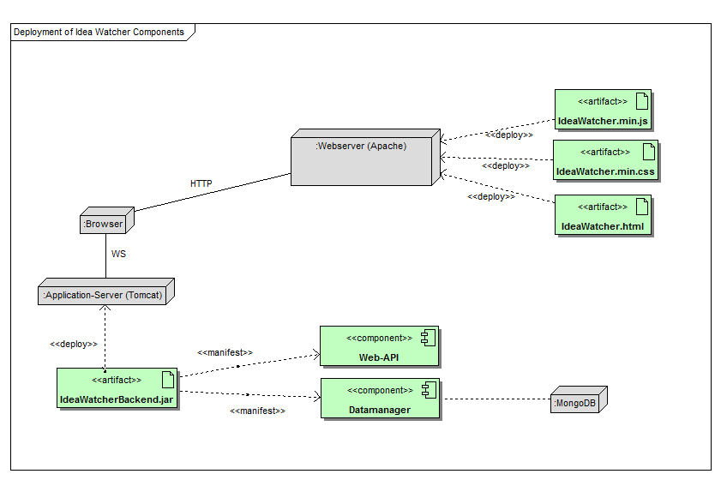
Architecture
Thema 1
Thema 2
Thema 3

Slide 2
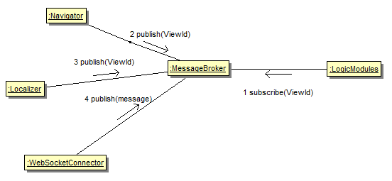
Message broker
Thema 1
Thema 2
Thema 3
Publish / Subscribe
Pattern
Promote Loose
coupling
Backend
communication
(UML Dia anpassen)

Slide 3
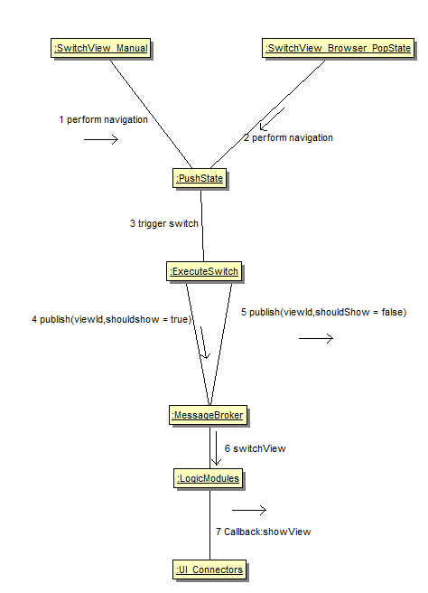
Navigator
Thema 1
Thema 2
Thema 3
HTML5 History API
Native Navigation
Complete URL support
Bookmarking in SPA
Utilizes Message broker
CSS: display:none;

Slide 4

1 Test Überschrift
Thema 1
Thema 2
Thema 3
Test Text Test Text Test Text Test Text Test Text Test Text Test Text Test Text Test Text Test Text
Eins
  Eins Eins
Zwei
Drei
Quelle: www.englische-flagge.com

